Slide 1
APRENDIZAJE COOPERATIVO
YARA ALEJANDRA HERNÁNDEZ FIGUEROA

Slide 2
CONCEPTO
El aprendizaje cooperativo es el empleo didáctico de grupos reducidos en los que los alumnos trabajan juntos para maximizar su propio aprendizaje y el de los demás

Slide 3
PROPÓSITO
Es posibilitar que sus integrantes se brinden unos a otros el apoyo, la ayuda, el aliento y el respaldo que cada uno de ellos necesita para tener un buen rendimiento escolar.

Slide 4
PARA QUE LA COOPERACÍON FUNCIONE
la interdependencia positiva. El docente debe proponer una tarea clara y un objetivo grupal para que los alumnos sepan que habrán de hundirse o salir a flote juntos.

Slide 5
2. La responsabilidad individual y grupal
El grupo debe asumir la responsabilidad de alcanzar sus objetivos, y cada miembro será responsable de cumplir con la parte del trabajo que le corresponda.

Slide 6
3. La interacción estimuladora
Preferentemente cara a cara. Los alumnos deben realizar juntos una labor en la que cada uno promueva el éxito de los demás, compartiendo los recursos existentes y ayudándose, respaldándose, alentándose y felicitándose unos a otros por su empeño en aprender.

Slide 7
4. Prácticas interpersonales y grupales
El aprendizaje cooperativo es más complejo que el competitivo o el individualista, porque requiere que los alumnos aprendan tanto las materias escolares (ejecución de tareas) como las prácticas interpersonales y grupales necesarias para funcionar como parte de un grupo (trabajo de equipo).

Slide 8
5.La evaluación grupal
Esta evaluación tiene lugar cuando los miembros del grupo analizan en qué medida están alcanzando sus metas y, manteniendo relaciones de trabajo eficaces.

Slide 9
LA SELECCIÓN DE MATERIALES Y OBJETIVOS DIDÁCTICOS
Al planificar una clase, el docente debe decidir qué materiales serán necesarios para que los alumnos trabajen en forma cooperativa.

Slide 10
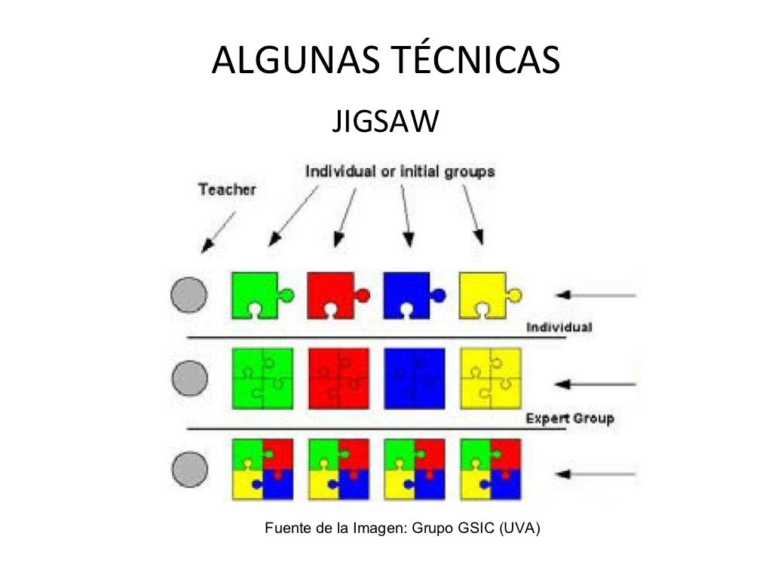

Slide 11
LA INTERDEPENDENCIA RESPECTO DE LOS RECURSOS DIDÁCTICOS
Limitar los recursos que se distribuyen a cada grupo es una manera de crear una interdependencia positiva, pues obliga a los alumnos a trabajar juntos para cumplir con la tarea.
Una variación de la interdependencia respecto de los recursos consiste en combinar el empleo de materiales individuales y grupales para una clase dada.

Slide 12
El método del rompecabezas
Dar la información distribuida en distintas partes (rompecabezas). Con este método, cada alumno obtiene una parte de la información necesaria para realizar la tarea
Los miembros del grupo son responsables de conocer a fondo la información que les corresponde, transmitírsela a los demás y aprender la información presentada por los otros miembros del grupo.

Slide 13
CO-OP CO-OP
D) Técnica parecida a Group Investigation en lo que respecta a investigación por equipos sobre determinados temas. - El objetivo principal es que los alumnos se ayuden unos a otros a aprender. La secuencia de esta técnica es:

Slide 14
LA ASIGNACIÓN DE ROLES
Los roles indican qué puede esperar cada miembro del grupo que hagan los demás y, por lo tanto, qué está obligado a hacer cada uno de ellos.

Slide 15
Roles que ayudan a los alumnos a formular lo que saben e integrarlo con lo que están aprendiendo:
a. Compendiador o sintetizador (reformula las principales conclusiones del grupo)
b. Corrector (corrige cualquier error en las explicaciones de otro miembro o resume y complementa cualquier dato importante que haya sido omitido).
c. Encargado de verificar la comprensión (se asegura de que todos los miembros del grupo sepan explicar cómo se llega a determinada respuesta o conclusión).
d. Investigador/mensajero (consigue el material necesario para el grupo y se comunica con los otros grupos de aprendizaje y con el docente).
e. Analista (relaciona los conceptos y las estrategias actuales con el material previamente estudiado y con los marcos cognitivos existentes).
f. Generador de respuestas (produce y pone a consideración del grupo otras respuestas factibles además de las primeras que aportan los miembros).

